Slide 1
Ejercicios JavaScript
7/10/2015

Slide 2
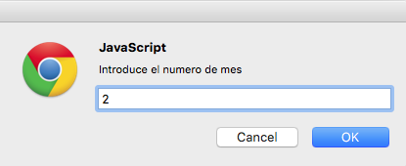
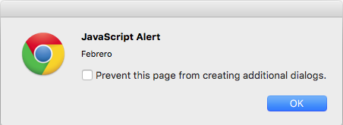
Ejercicio 1
Crear un script donde el usuario introducirá el numero de mes y le devolverá el nombre del mes.
Nota: Utilizar arrays
var myarray = [2,3,55,64]
myarray[0] = 2 // myarray[3] = 64
Este campo ha de ser numérico OBLIGATORIAMENTE. Pista: parseInt()

Slide 3
Ejercicio 1.1
Haz una modificación del ejercicio, para comprobar que el mes introduce dos dígitos.
Si mete menos de dos dígitos devuelve un mensaje diciendo que no funciona con menos de dos digitos
Notas:
Los datos que recogemos como promt es un string.
Hay una función que te devuelve el tamaño de un string. P ej: Si tenemos una variable llamada cadena de tipo texto si hacemos cadena.length nos devuelve el tamaño de la cadena.

Slide 4

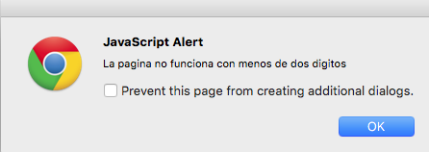
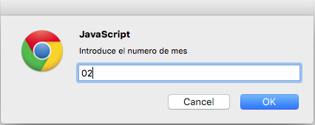
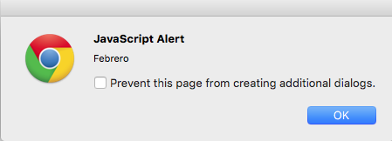
Ejercicio 1.1

Slide 5
Ejercicio 1.2
Haz una modificación del ejercicio para que compruebe que meto 2 dígitos y que no meto mes 0 o mes 13. En el planeta Tierra sólo tenemos 12 meses.
Nota: Los operadores booleanos en JavaScript son:
AND -> if ((a ==b ) && (b==c)) {…}
OR -> if ((a==b) || (b==c)) {..}
NOT EQUAL -> if (a!=b) {..}

Slide 6
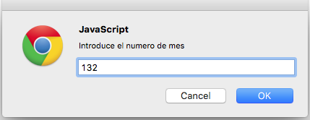
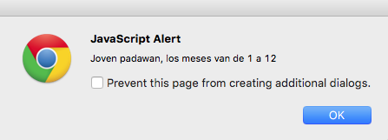
Ejercicio 1.2

Slide 7
Ejercicio 2
A partir del siguiente array
var valores = [true, 5, false, “hola”,”adios”,2];
Obtener mediante alert():
Cual de los dos numeros es mayor
Mediante operadores (AND y OR) y utilizando sólo los valores booleanos del array, devolver un resultado TRUE y uno FALSE
Devolver los resultados de las cuatro operaciones matemáticas realizadas con elementos numéricos

Slide 8
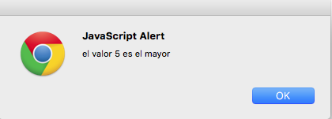
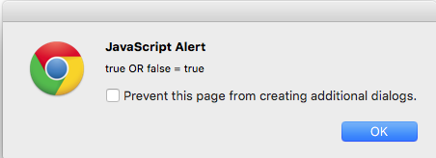
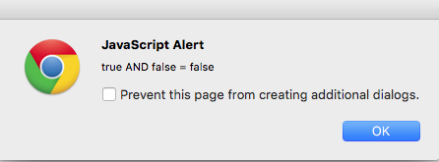
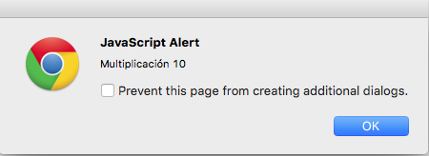
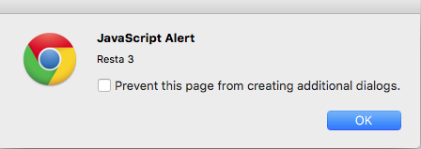
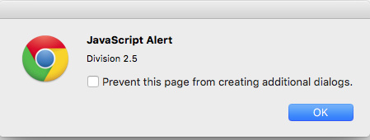
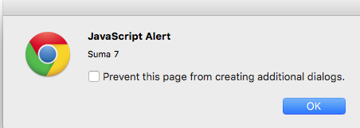
Ejercicio 2

